Slide 1
Νευροενδοκρινείς όγκοι πεπτικού ή γαστρο-εντερο-παγκρεατικά νευροενδοκρινικά νεοπλάσματα GEP-NENs
IΩΑΝΝΗΣ Η. ΓΚΡΙΝΙΑΤΣΟΣ
Καθηγητής Χειρουργικής ΕΚΠΑ

Slide 3
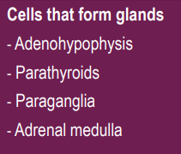
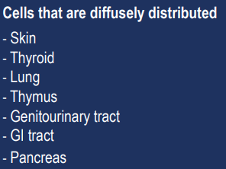
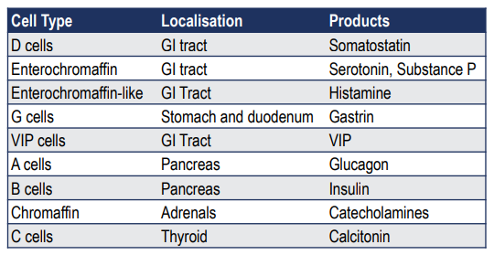

Slide 4
Αιτιολογία
Πρόκειται για ετερογενή ομάδα νεοπλασμάτων
Eξορμώνται από τα εκκριτικά κύτταρα του νευροενδοκρινικού συστήματος
αργενταφινικά κύτταρα του πεπτικού
νησίδια του Langerhans του παγκρέατος
Aναπτύσσονται σε οποιοδήποτε σημείο κατά μήκος του πεπτικού συστήματος

Slide 5
Ορισμοί
Καρκινοειδή
APUDώματα
2010 (WHO): Neuroendocrine neoplasms NEN
Well differentiated neuroendocrine tumor (G1,G2,G3) NET
Poorly differentiated neuroendocrine carcinoma NEC

Slide 6
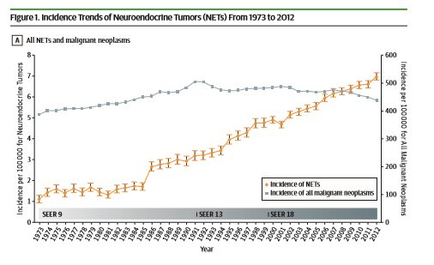

Slide 7
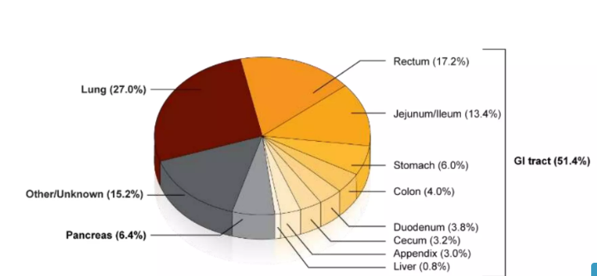
SEER Database

Slide 8
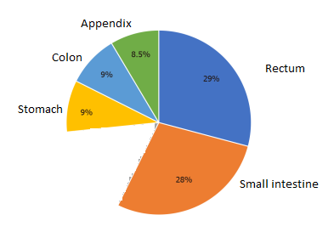
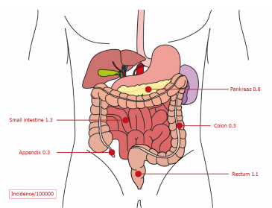
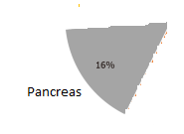
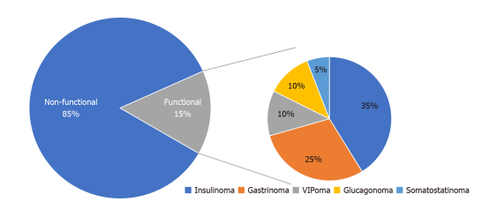
Γαστρο-εντερο-παγκρεατικά
(60%)
ΝΕΝ
Βρογχο-πνευμονικά
(25%)
Άλλες θέσεις
(15%)

Slide 9
ΕΠΙΔΗΜΙΟΛΟΓΙΚΑ ΔΕΔΟΜΕΝΑ
85-95% σποραδική εμφάνιση
5-15% σχετιζόμενα με γενετικά σύνδρομα (ΜΕΝ Ι, von Hippel Lindau, Νευροϊνωμάτωση)
80-90% των ΝΕΝ είναι ΝΕΤ
10% των ΝΕΝ είναι NEC
70-90% των ΝΕΝ παραμένουν ασυμπτωματικά
10-30% προκαλούν κλινικά σύνδρομα
Τα ΝΕΝ του λεπτού εντέρου, έχουν κακοήθη βιολογική συμπεριφορά
Τα ΝΕΝ στομάχου-12δακτύλου-σκωληκοειδούς-παχέος-ορθού, σπανίως μεθίστανται
Κατά τη στιγμή της διάγνωσης:
53% νόσος τοπική
20% νόσος τοπικο-περιοχική
27% νόσος μεταστατική

Slide 10
Ταξινόμηση (WHO 2019)

Slide 11
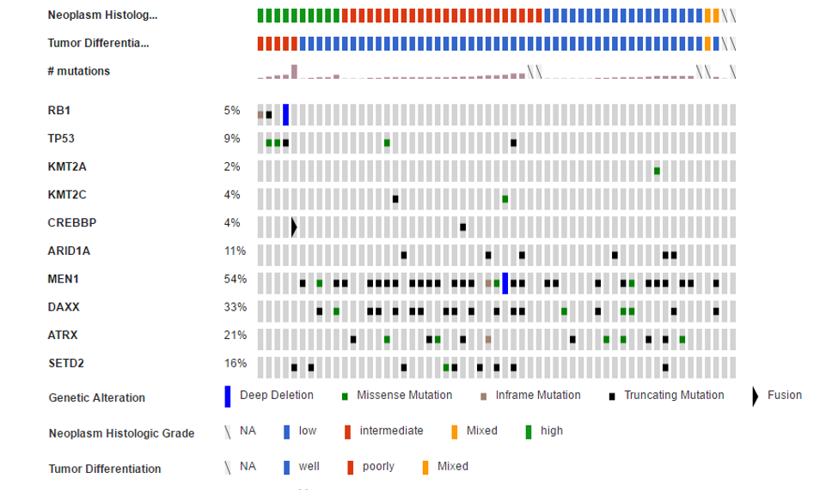

Slide 14
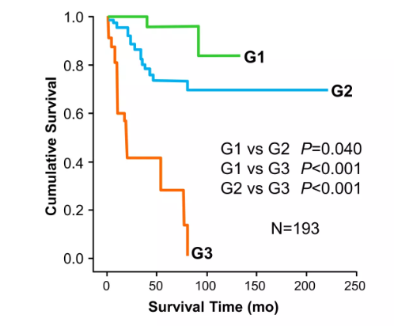

Slide 15
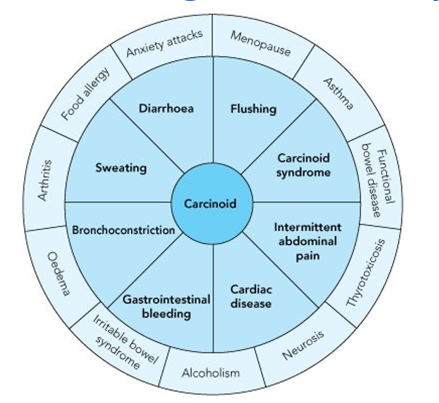

Slide 16
Συμπτωματικά GE-NETs
Γαστρικά ΝΕΝ Type I: Ατροφική γαστρίτιδα (80%)
Η χρόνια απουσία HCL οξέος διεγείρει
τα G κύτταρα του άντρου να εκκρίνουν
γαστρίνη, η οποία προκαλεί υπετροφία
των νευροενδοκρινικών κυττάρων του
στομάχου με αποτέλεσμα πολυεστιακή
ανάπτυξη πολυποειδών μορφωμάτων
στον γαστρικό αυλό.
ΔΙΑΓΝΩΣΗ: Ατροφική γαστρίτιδα (Βιοψία)
Αυξημένη τιμή γαστρίνης πλάσματος
Αλκαλικό γαστρικό pH

Slide 17
Γαστρικά ΝΕΝ Type II: Αποτέλεσμα υπεργαστριναιμίας
(π.χ. γαστρίνωμα, ΜΕΝ Ι, ZES)
ΔΙΑΓΝΩΣΗ: Αυξημένη τιμή γαστρίνης πλάσματος
Όξινο γαστρικό pH
Type IΙI: Δεν σχετίζονται με υπεργαστρι-
ναιμία και είναι κακοήθη

Slide 18
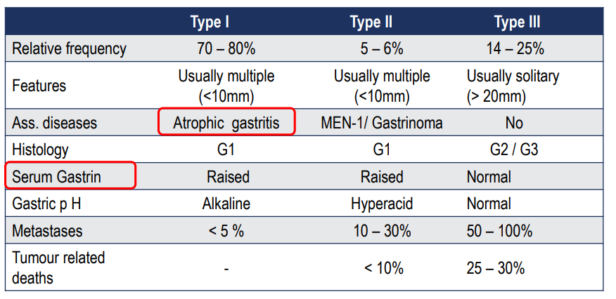

Slide 19
ΝΕΝ 12δακτύλου
1-3% των νεοπλασμάτων του 12δακτύλου
90% εντοπίζονται σε 1η & 2η μοίρα
20% εντοπίζονται στην peri-ampullary περιοχή
75% <2cm
Λεμφαδενικές μεταστάσεις στο 60% κατά τη στιγμή της διάγνωσης

Slide 20
ΝΕΝ λεπτού εντέρου
Στον τελικό ειλεό, πολυεστιακά, μη ορμονοπαραγωγά
Κωλικοειδές κοιλιακό άλγος
Εντερική απόφραξη (Ειλεός)
Εαν εντοπίζονται στο 12δάκτυλο μπορεί να προκαλέσουν απόφραξη είτε της γαστρικής εξόδου ή των χοληφόρων
Εαν έχουν δώσει λεμφαδενικές μεταστάσεις στο μεσεντέριο μπορεί να προκαλέσουν στερεές συμφύσεις ή εντερική ισχαιμία
Στη συντρηπτική τους πλειοψηφία αποτελούν τυχαίο εύρημα σε απεικονιστικό ή ενδοσκοπικό έλεγχο

Slide 21
ΝΕΝ σκωληκοειδούς
Διαγιγνώσκονται τυχαία σε παρασκεύασμα σκωληκοειδεκτομής και η διάγνωση είναι σχεδόν πάντοτε μετεγχειρητική.
ΝΕΝ παχέος εντέρου και ορθού
Αναιμία
Απώλεια αίματος από το ορθό
Μεταβολή των εντερικών συνηθειών
Κοιλιακό άλγος
Στη συντρηπτική τους πλειοψηφία αποτελούν τυχαίο εύρημα σε απεικονιστικό ή ενδοσκοπικό έλεγχο

Slide 22
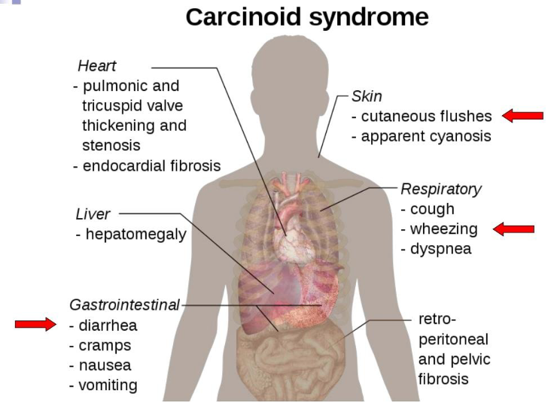
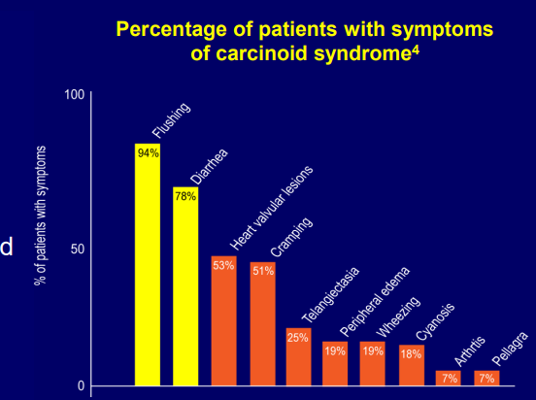
Κλινική εικόνα
Υπερέκκριση σεροτονίνης

Slide 23
Συμπτωματικά pNEΤs
Ινσουλίνωμα
Γαστρίνωμα (ZES)
Τριάδα του Whipple:
Συμπτωματική υπογλυκαιμία
Χαμηλή τιμή γλυκόζης πλάσματος
Ανακούφιση από τα συμπτώματα με τη χορήγηση γλυκόζης
Έλκη πεπτικού
Συμπτώματα ΓΟΠ
Διάρροιες

Slide 24
Γλυκαγόνωμα
VIPωμα
Υπεργλυκαιμία (ΣΔ)
Απώλεια βάρους
Φλεβικές θρομβώσεις
Γλωσσίτιδα
Μεταναστευτικό νεκρολυτικό ερύθημα
Εκκριτική διάρροια
Ηλεκτρολυτικές διαταραχές
Βαρειά υποκαλιαμία (Verner-Morrison)

Slide 25
Σωματοστατίνωμα
Στεατόρροια
Αχλωρυδρία
Σακχαρώδης διαβήτης
Χολολιθίαση

Slide 26
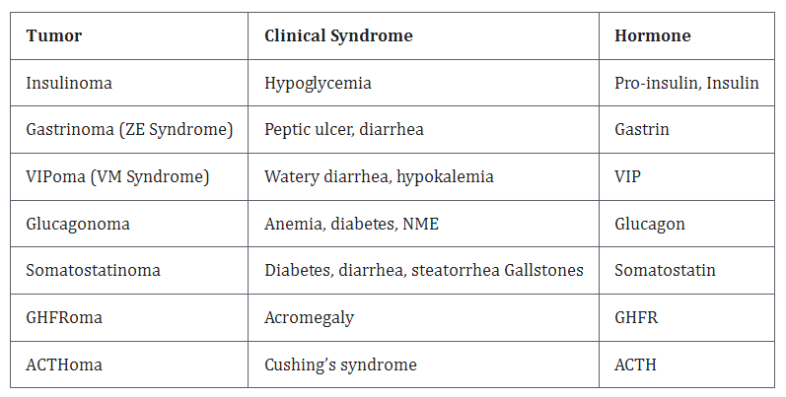

Slide 29
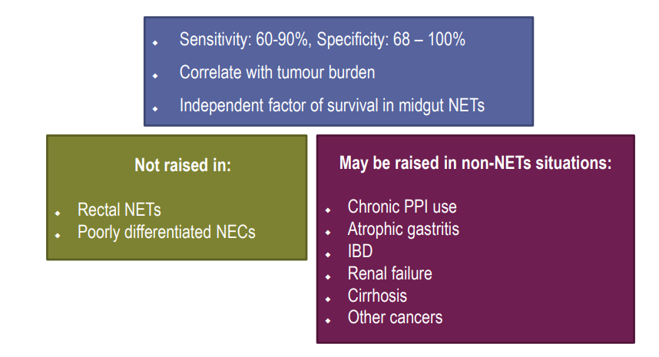
Aσυμπτωματικά GE-NETs Βιοχημικοί / Ορμονικοί δείκτες
Σεροτονίνη
Χρωμογρανίνη
Γαστρίνη
Γλυκαγόνο
Ινσουλίνη
Μέτρηση 5-ΗΙΑΑ σε ούρα 24ώρου
Ευαισθησία <92%
Ειδικότητα 100%

Slide 30
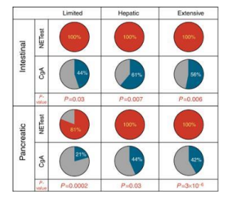
ΝΕΤest: A novel liquid biopsy biomarker
Measures 51 different RNA transcripts relevant to NETs using RT-PCR
0-20% = Normal
20-80% = Intermediate
>80% = Active
NETest vs CgG 99% vs 53%
NETest vs Imaging 99% vs 91%

Slide 31
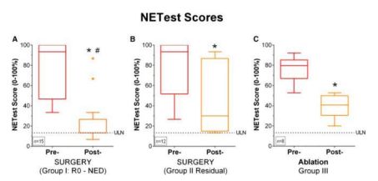
ΝΕΤest: Κλινική σημασία

Slide 32
Εντοπιστική απεικόνιση
US
CT
MRI
EUS
Octreoscan
PET-CT scan

Slide 33
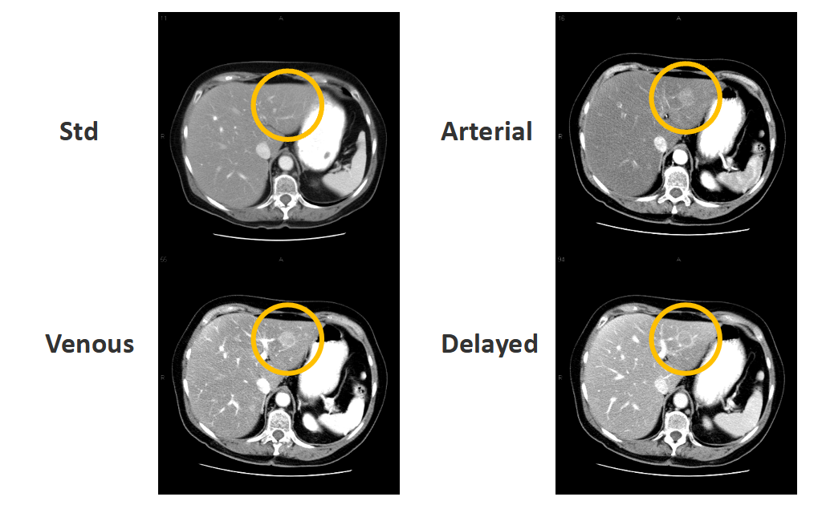
Wash out φαινόμενο

Slide 34
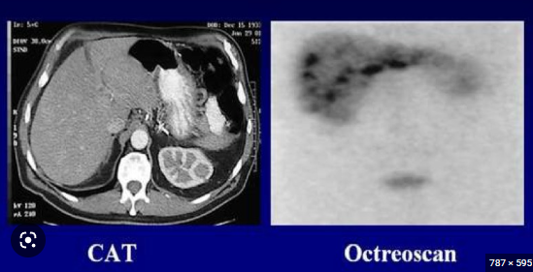

Slide 35
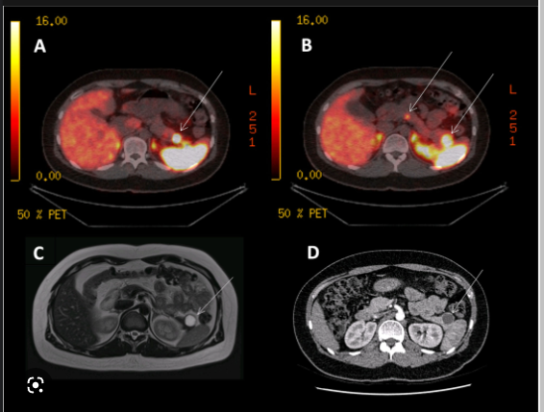

Slide 36
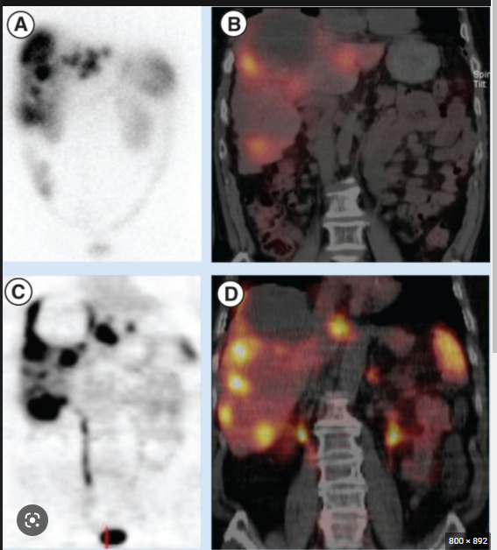

Slide 37
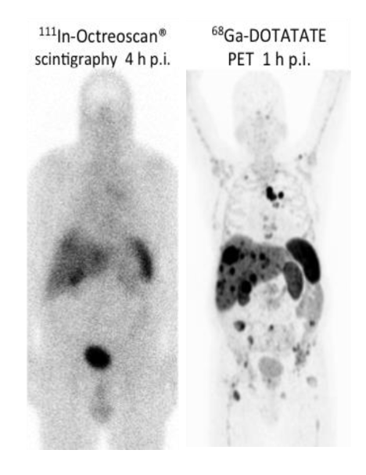

Slide 42
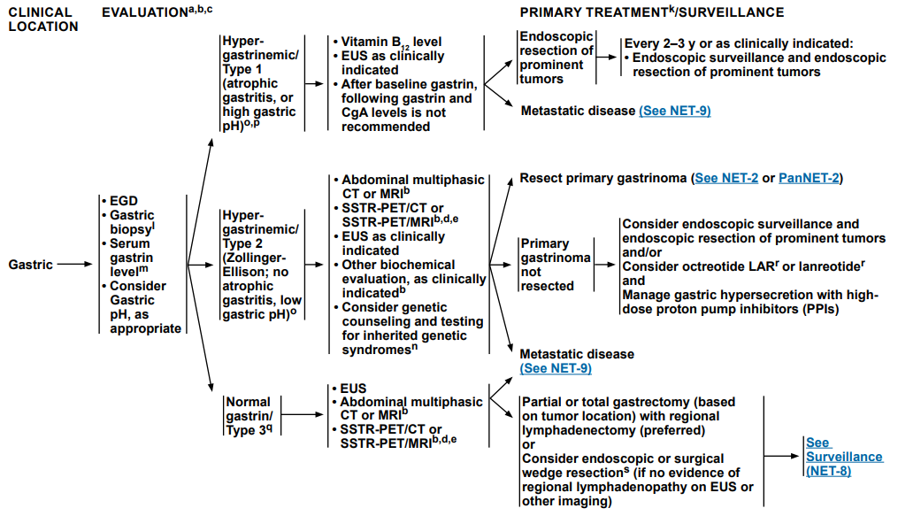

Slide 43
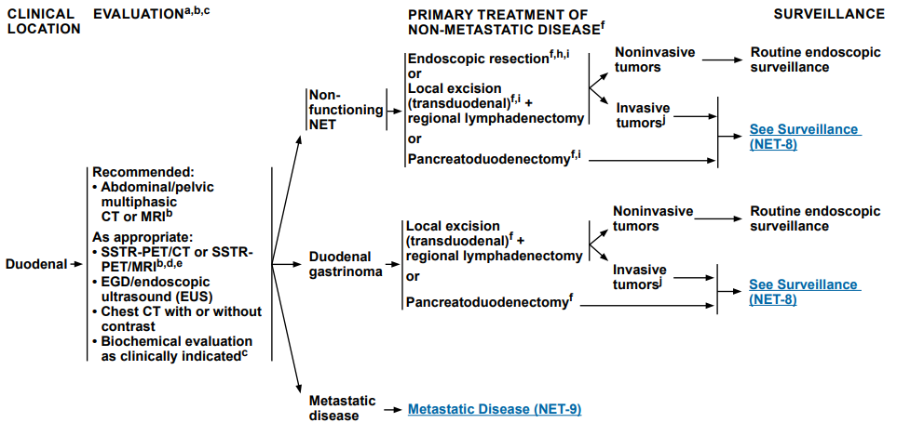

Slide 46
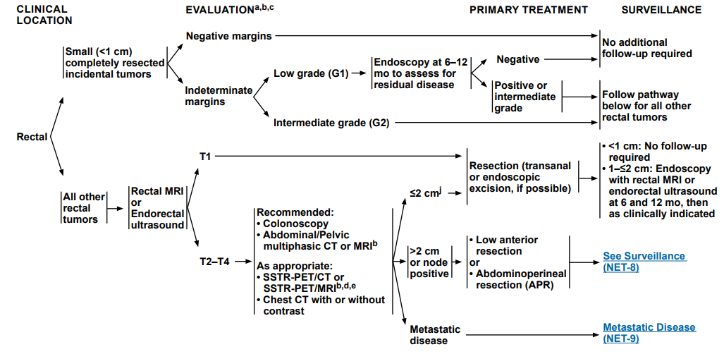

Slide 47
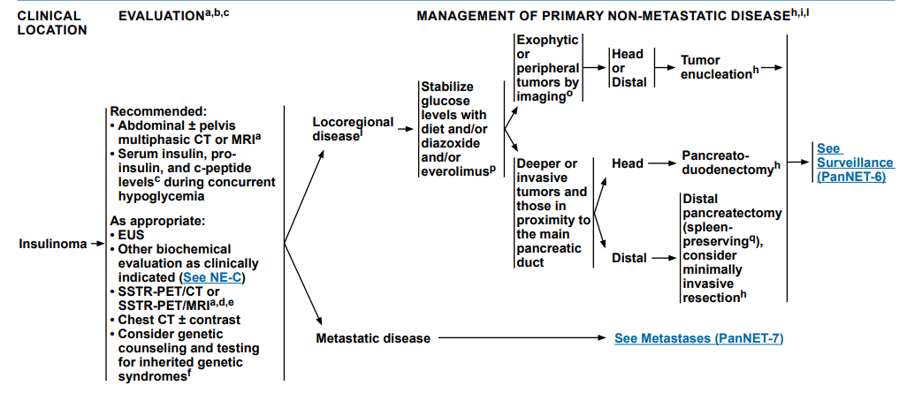

Slide 48
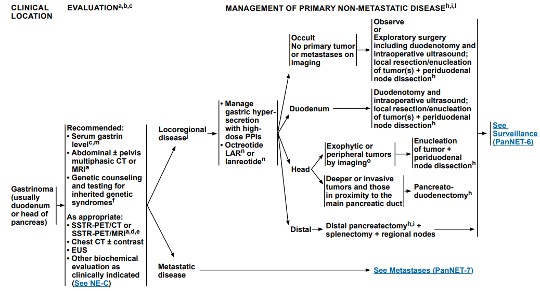

Slide 49
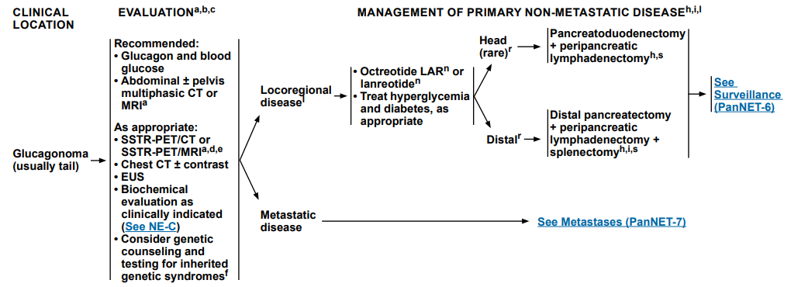

Slide 50
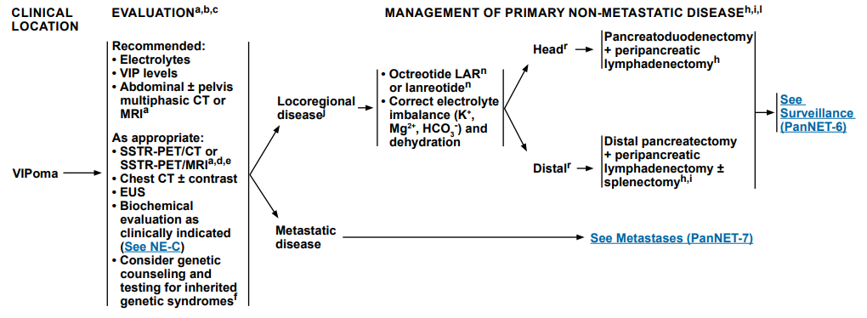

Slide 51
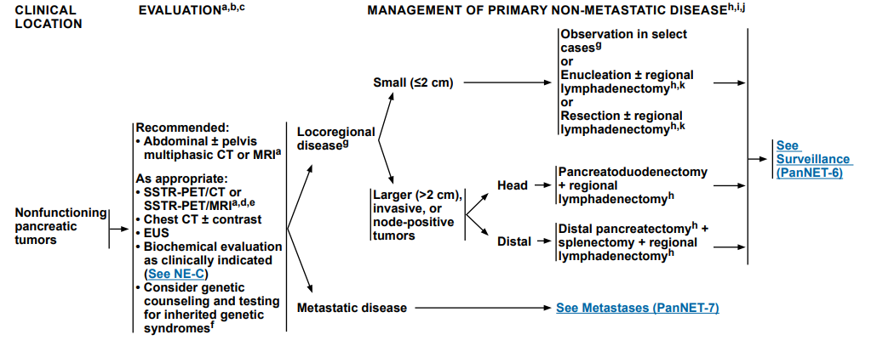

Slide 53
